Slide 1
ТВОЯ ИГРА

Slide 2
Первооткрыватели : 50
Какой период в исследовании Земли принято называть Эпохой великих географических открытий?
ответ

Slide 3
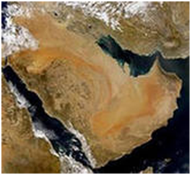
Угадай объект: 10
ответ

Slide 4
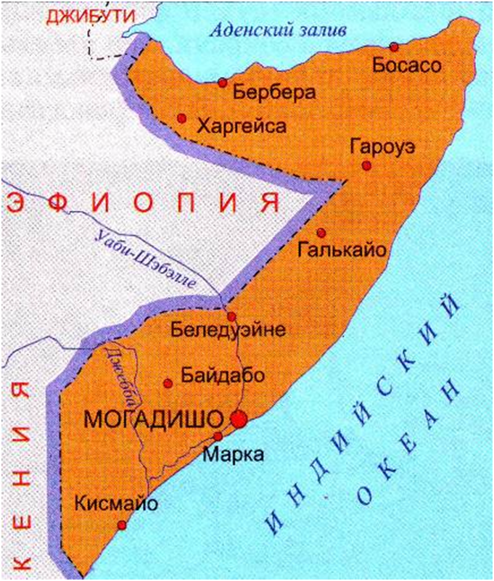
Угадай объект: 20
ответ

Slide 5
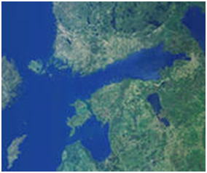
Угадай объект: 30
ответ

Slide 6
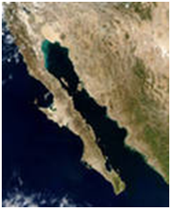
Угадай объект: 40
ответ

Slide 7
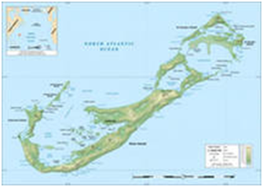
Угадай объект: 50
ответ

Slide 8
Р А З Н О Е: 10
Конечно метаграмма эта
Весьма проста и не сложна,
Я с «у» -далекая планета,
С «и» -азиатская страна.
ответ

Slide 9
Р А З Н О Е: 20
Наверняка вам приходилось слышать песню В. Шаинского « Чему учат в школе?»
Так чему же вы сможете научиться на уроках географии?
ответ

Slide 10
Р А З Н О Е: 30
Слова «кенгуру» и «Юкатан» в переводе означают одно и тоже.
Что значат эти слова, и где можно встретить кенгуру и Юкатан?
ответ

Slide 11
Р А З Н О Е: 40
Эти оба города являются центрами страны: один– географическим,
другой –административным. Оба расположены на широте 56 с.ш.
Назовите эти города?
ответ

Slide 12
Р А З Н О Е: 50
Назовите протекающие в нашей стране реки, от названия которых происходят фамилии 3 героев произведений русской литературы?
(произведения Пушкина и Лермонтова)
ответ

Slide 13
р. Онега –Онегин ( «Евгений Онегин»)
р. Лена –Ленский («Евгений Онегин»)
р. Печора –Печорин ( «Герой нашего времени»)

Slide 14
Ответ: Медведь-гора

Slide 15
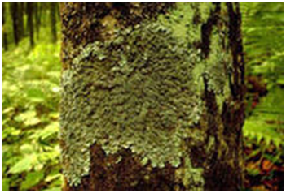
Ответ: Они растут только там, где есть чистый воздух

Slide 16
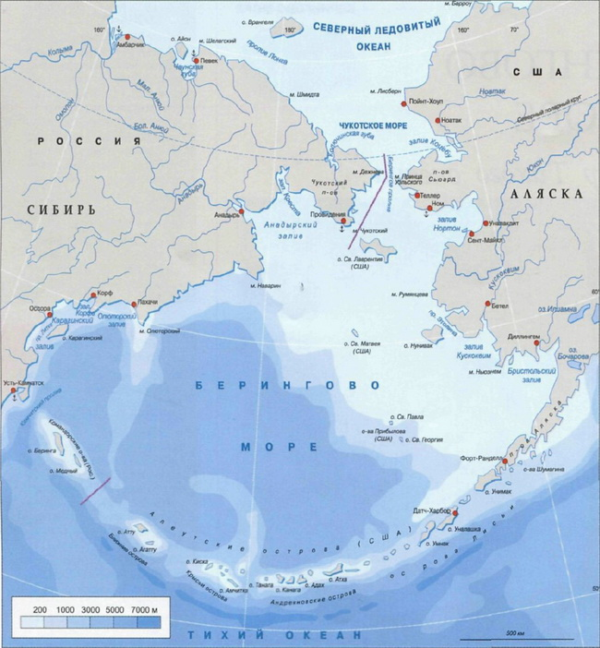
Ответ: Берингов пролив

Slide 17
Ответ: Ломоносов писал о полярном сиянии, которое обычно наблюдается в высоких широтах Земли.

Slide 18
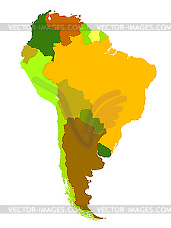
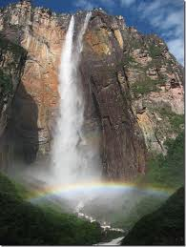
Ответы:
Южная Америка
Водопад Анхель

Slide 19
ответ
Камчатский
Сиамский
Персидский
Бенгальский
Бискайский
Ботнический

Slide 20
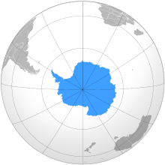
Ответ: Антарктида

Slide 21
Ответ
Это материк Северная Америка.
Смена природных зон происходит вертикально, т.к. большую часть материка занимают горы Кордильеры, где действует принцип высотной поясности.

Slide 22
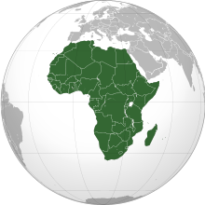
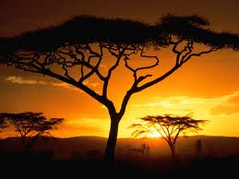
Ответ: материк Африка

